Slide 1

우승을 사조
개요
목표
진행상황
향후계획
끝
PANDA Challenge
Prostate cANcer graDe Assessment

Slide 2



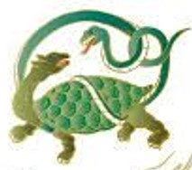
우승을 사조
김종호
김명환
김성민
홍 철
김종호 팀장
김명환 에이스
김성민 튼튼함
홍 철
PANDA Challenge
묻지 말아주세요
Notes:
오우 예쓰

Slide 3
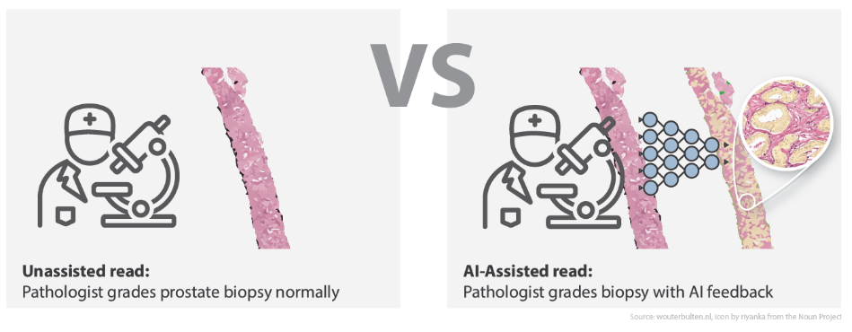
우승을 사조
프로젝트 설명
개요
목표
진행상황
향후계획
끝
조직 이미지를 바탕으로 전립선암 등급을 판정하는 프로젝트
신뢰성 있는 암 진단 도우미를 서비스하는 것이 최종 목적

Slide 4
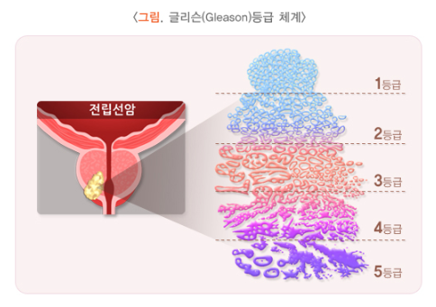
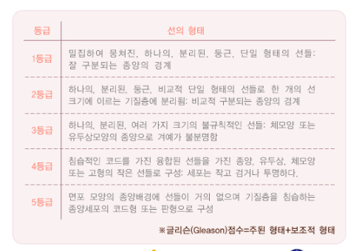
우승을 사조
프로젝트 설명
개요
목표
진행상황
향후계획
끝
다른 암에 비하여 판별이 어렵기에
관찰자에 의한 진단 변동성이 큼
환자 예후와 치료방법 결정에 있어
병리학자 간 오차를 줄일 필요 있음

Slide 5
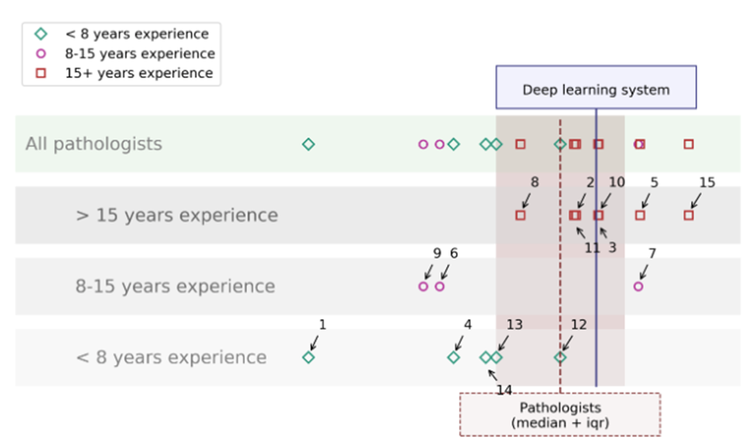
우승을 사조
프로젝트 설명
개요
목표
진행상황
향후계획
끝
딥러닝과 연계 연구가 활발한 분야임
현재 딥러닝 시스템 수준은
15년차 병리학자와 유사
https://www.wouterbulten.nl/blog/tech/automated-gleason-grading-deep-learning/

Slide 6
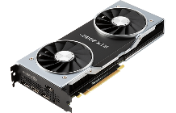

우승을 사조
프로젝트 목표
개요
목표
진행상황
향후계획
끝
암 판단/치료에 도움
병리 판정 신뢰도 증대
행복
보다 정확한 전립선암 판정 시스템 구현

Slide 7
우승을 사조
세부 목표
개요
목표
진행상황
향후계획
끝
1 | 전립선암 분류 정확도 90% 달성
2 | 팀원 개개인의 이미지 처리 및 딥러닝에 대한 심화 학습
3 | 완성 모델을 통하여 외부 데이터 등급 판정에 도전
4 | 전립선암 판정 시스템 서비스 (Web / Local)

Slide 8
우승을 사조
이미지 처리
개요
목표
진행상황
향후계획
끝
원본에 가까울수록 평가 정확도가 높음
이미지 크기가 일반 컴퓨터의 처리 능력을 넘어섬
테스트 결과, 1/4 축소 이미지를 사용함이 가장 적절하다 판단
이미지 여백을 제거하여 주어진 자원을 효율적으로 활용하는데 집중
현재는 전처리 세부 조정을 통하여 양질의 데이터셋 구성에 노력 중

Slide 9
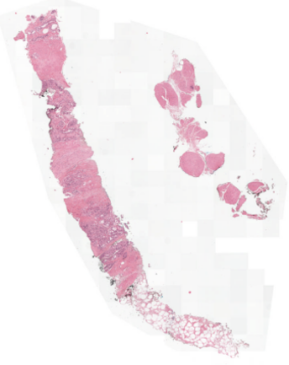
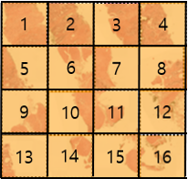
우승을 사조
이미지 처리
개요
목표
진행상황
향후계획
끝
입력 타일 조정
이미지는 생검 조직과 배경으로 구성
분할 및 타일링(Tiling) 작업을 통해
효율적 자원 활용
타일 합산(sum) 후, 작은 순으로 추출
추출된 타일 결합(cancat)
8
13
10
7
9
4
6
1
15
11
3
5
14
16
2
12
입력 타일
전체 이미지

Slide 10
우승을 사조
학습 모델
개요
목표
진행상황
향후계획
끝
제출 횟수 및 제한 시간 존재
데이터셋의 편향성
높은 정확도와 빠른 속도를 모두 충족하는 모델 필요
가능한 많은 모델을 테스트 (강사님, 멘토 조언)
EfficentNet, SENet, VGG, ResNet, ResNeXt, RetinaNet …
모델의 세부 파라미터를 수정하며 테스트함
Competition에서 안정적으로 점수를 내는 2개 모델 선정
Keras : EfficentNet B0, Pytorch : SE-ResNeXt50

Slide 11
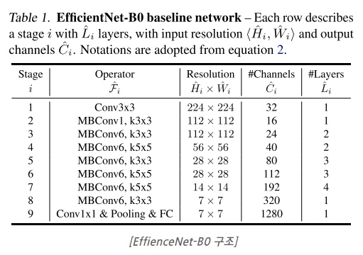
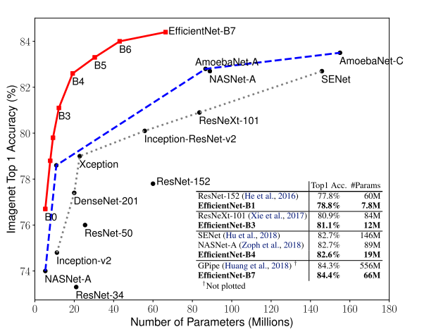
우승을 사조
학습 모델
개요
목표
진행상황
향후계획
끝
[Keras] EfficentNet B0

Slide 12
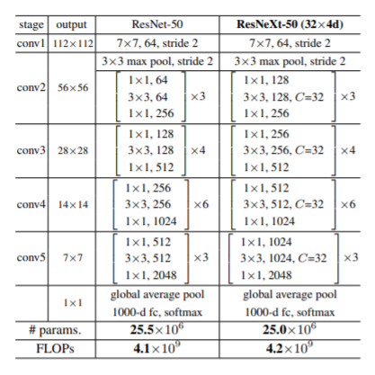
우승을 사조
학습 모델
개요
목표
진행상황
향후계획
끝
[Pytorch] : SE-ResNeXt-50

Slide 13
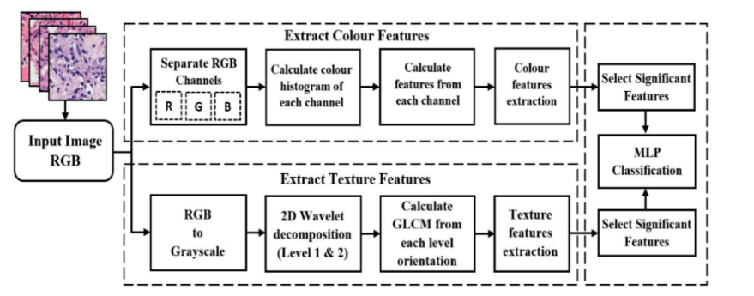
우승을 사조
이미지 처리
개요
목표
진행상황
향후계획
끝
[Keras] Multi-Layer Perceptron(MLP)

Slide 14
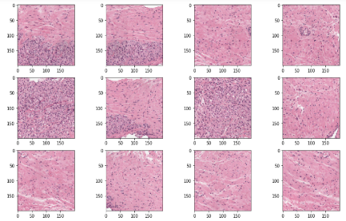
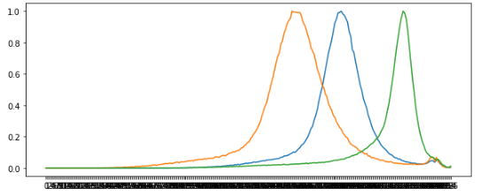
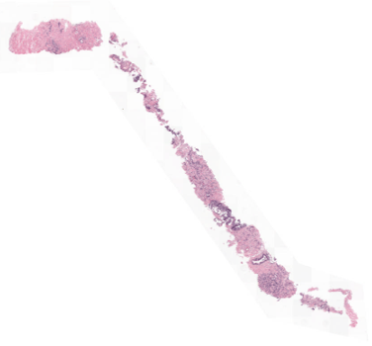
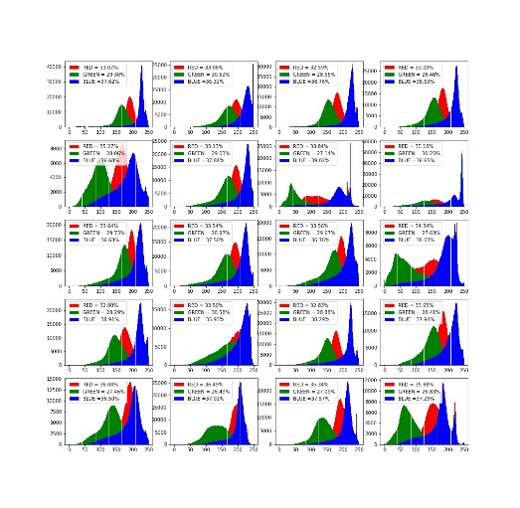
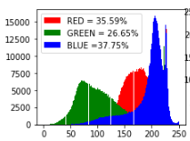
우승을 사조
이미지 처리
개요
목표
진행상황
향후계획
끝
<타일 추출> <RGB 히스토그램 분석> <OutLier 제거>

Slide 15
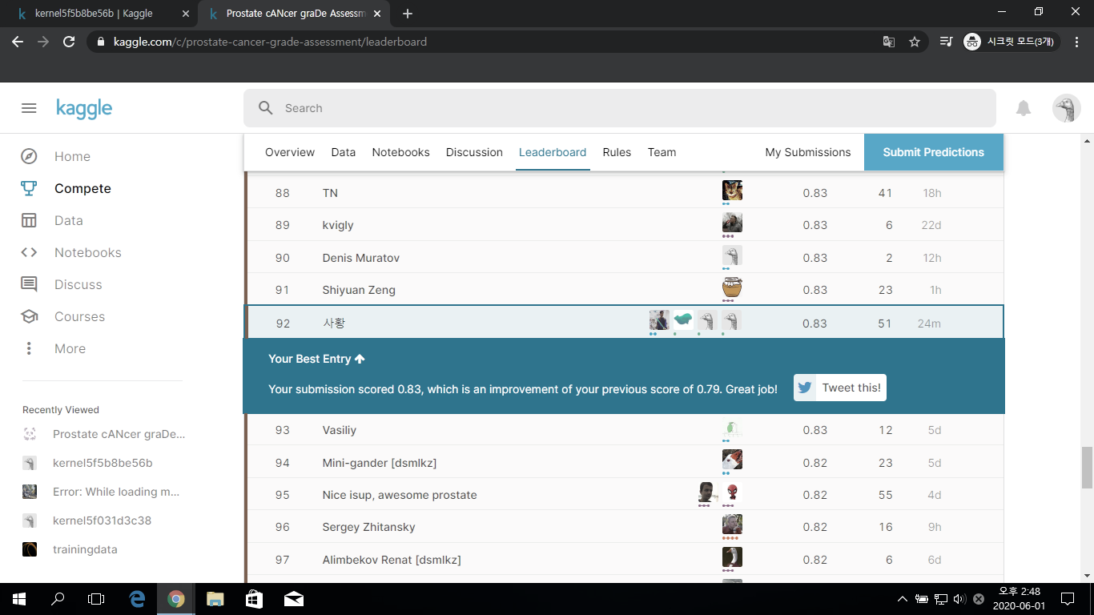


우승을 사조
결과
개요
목표
진행상황
향후계획
끝

Slide 16
우승을 사조
웹 구축 / GUI 구축 (병행)
MLP 모델 완성
판정 정확도 85% 도달
개요
목표
진행상황
향후계획
끝

Slide 17
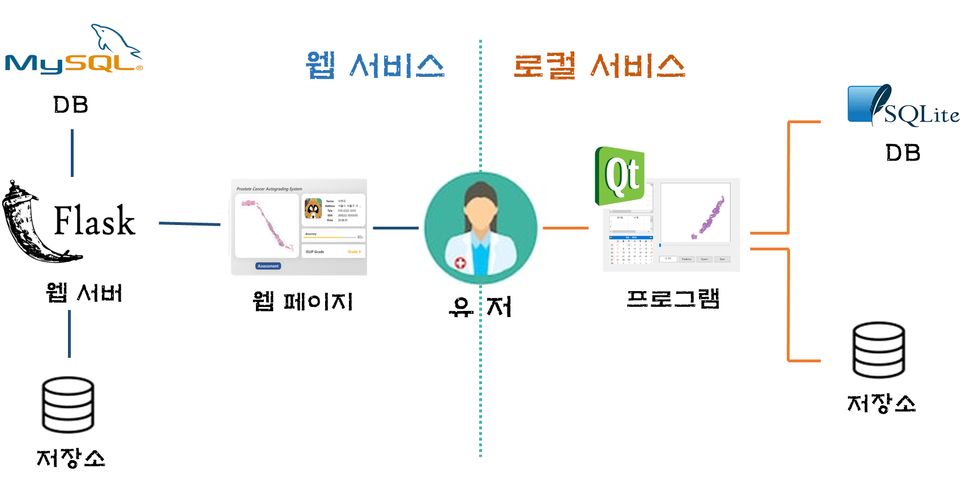
우승을 사조
서비스 개발 개요
개요
목표
진행상황
향후계획
끝

Slide 18
우승을 사조
개요
목표
진행상황
향후계획
끝
개발언어 : Python3.7
개발환경 : Windows10
IDE : VS Code, Jupyter
서버 : Flask/Django
DB : MySQL
웹 구현 BP

Slide 19
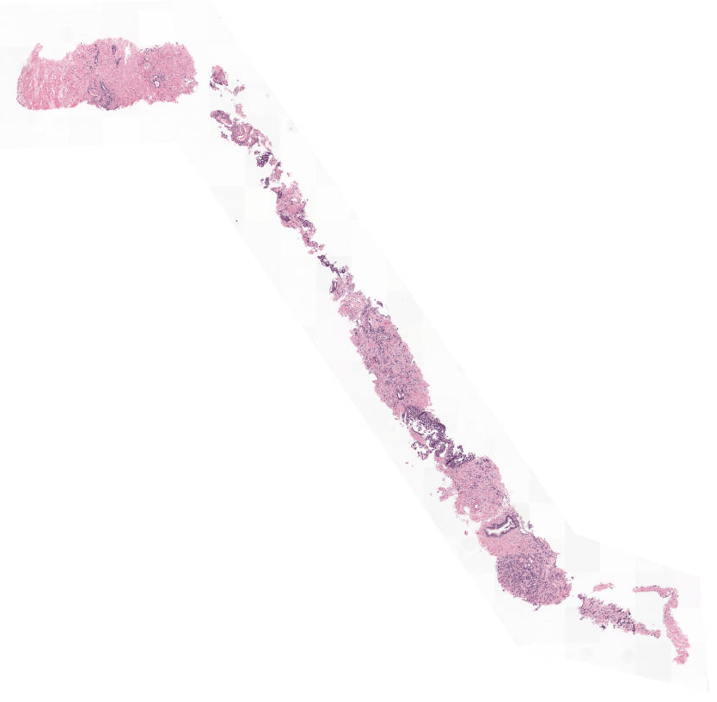


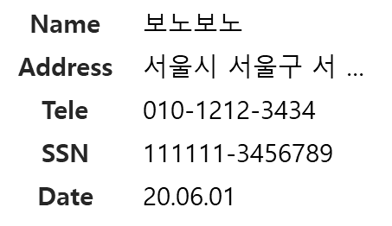
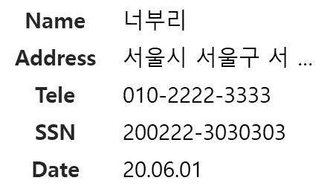
Prostate Cancer Autograding System
Prostate Cancer Autograding System
집에 보내조
보노보노
너부리
포로리
야옹이
멍멍이
큰곰
도리도리
왕도롱뇽
Accuracy
Accuracy
89%
80%
ISUP Grade
ISUP Grade
Grade 3
Grade 4
Assessment
Assessment

Slide 20
우승을 사조
개요
목표
진행상황
향후계획
끝
개발언어 : Python3.7
개발환경 : Windows10
IDE : Jupyter Notebook
개발 툴 : PyQt5
DB : SQLite3
GUI 구현 BP

Slide 21
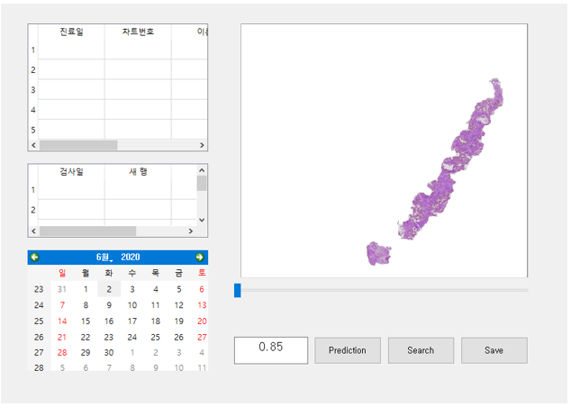
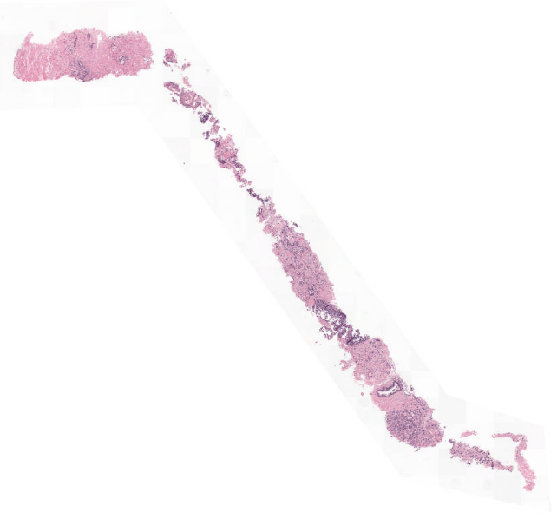
우승을 사조
보노보노 No. 234 killn
개요
목표
진행상황
향후계획
끝
너부리 No. 332 love
포로리 No. 12 por
야옹이 No. 421 dog
멍멍이 No. 001 catc
20.06.02 Grade 3
20.06.01
Grade 4
0.80
0.89

Slide 22
우승을 사조
개요
목표
진행상황
향후계획
끝
감사합니다

